Slide 1

Развитие системы «Рейтинг студентов»
Руководители
Бахвалова З.А.,
Каташевцев М.Д.

Slide 2


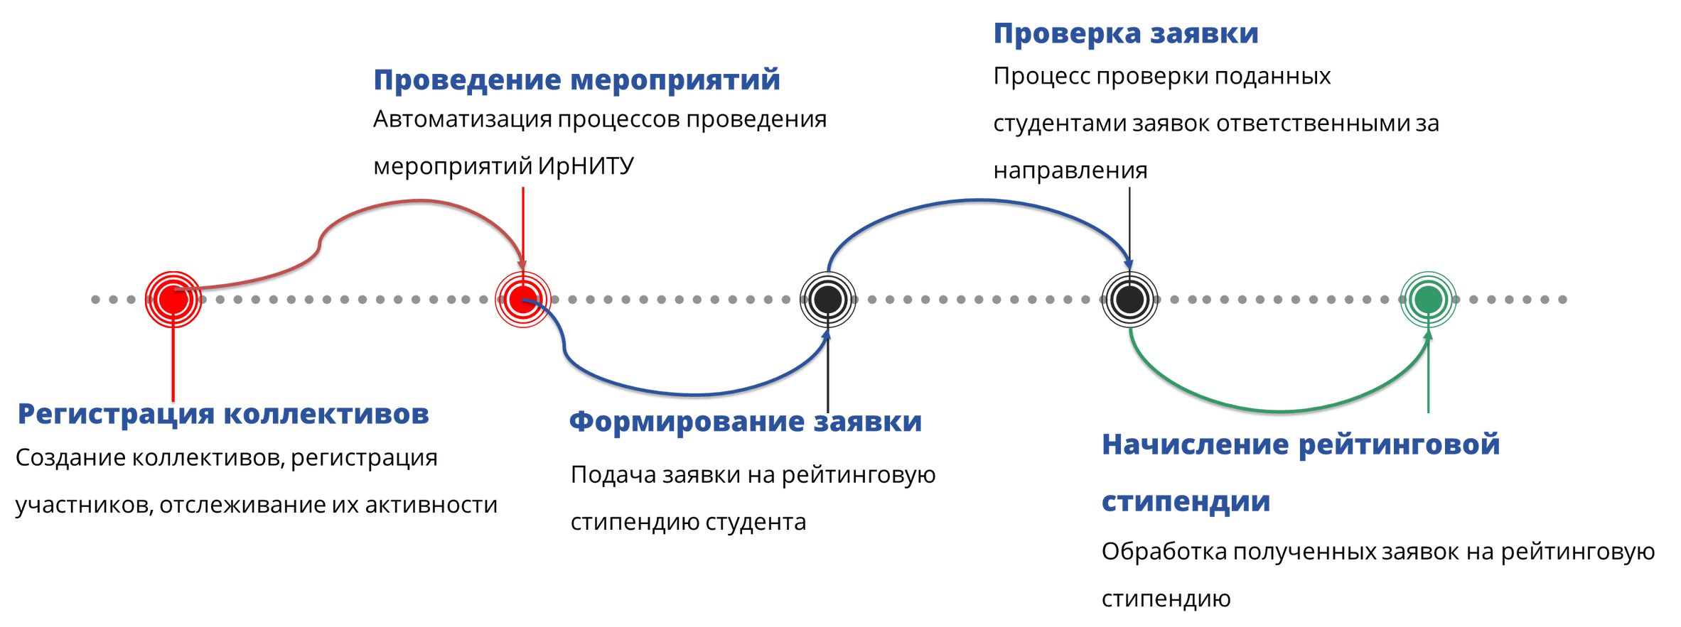
В процессе -
МОДУЛИ СИСТЕМЫ
Готово -
1
2
3
4
5

Slide 3


ПРОЦЕССЫ В МОДУЛЕ "КОЛЛЕКТИВЫ"
ПРОЦЕССЫ В МОДУЛЕ "МЕРОПРИЯТИЯ"
Создание коллектива
Вступление в коллектив
Деятельность коллективов
Создать мероприятия
Регистрация участников
Проведение мероприятия
Подведение итогов мероприятия

Slide 4


Функции и Роли
Гость
Ответственный по направлению
Просмотр статистики и отчетности по коллективам
Создание новых коллективов
Просмотр новостей и коллективов
Авторизация через кампус
Участник
Вступление в коллектив
Просмотр расписания по внеучебной деятельности
Личный кабинет
Ответственный за ИрНИТУ
Просмотр статистики и отчетности по коллективам
Назначение ответственных по направлениям
Руководитель коллектива
Управление набором новых участников
Создание внутри-коллективного мероприятия
Ведение посещаемости
Управление участниками коллектива
Просмотр статистики по коллективу
Нестандартные роли (пр. Медиацентр ИрНИТУ)
Создание медиа-контента

Slide 5

АРХИТЕКТУРА

Slide 6
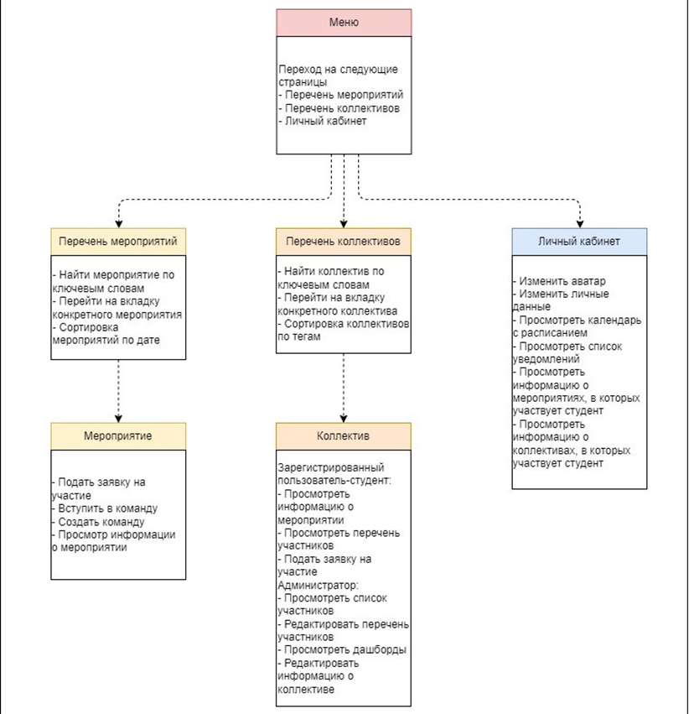
СТРУКТУРА САЙТА

Slide 7


ВИДЕО ДЕМОНСТРАЦИЯ
САЙТА

Slide 8

МОБИЛЬНОЕ ПРИЛОЖЕНИЕ
Студент
Ответственный
Мероприятия
Мероприятия
Просмотр мероприятий
Фильтрация мероприятий
Поиск определенного мероприятия
Регистрация на мероприятие
Просмотр мероприятий
Фильтрация мероприятий
Поиск определенного мероприятия
Просмотр статистики мероприятия
Мои мероприятия
Отмена регистрации
Сохранение пропуска на мероприятие
Добавление мероприятия в календарь
Формирование QR-кода
Подтверждение присутствия
Считывание QR-кода
Подтверждение присутствия студента

Slide 9
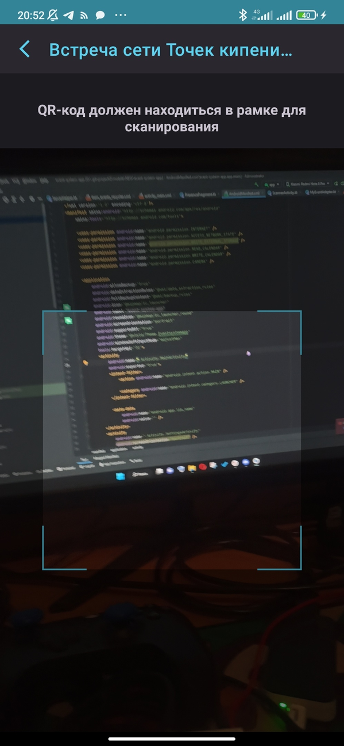
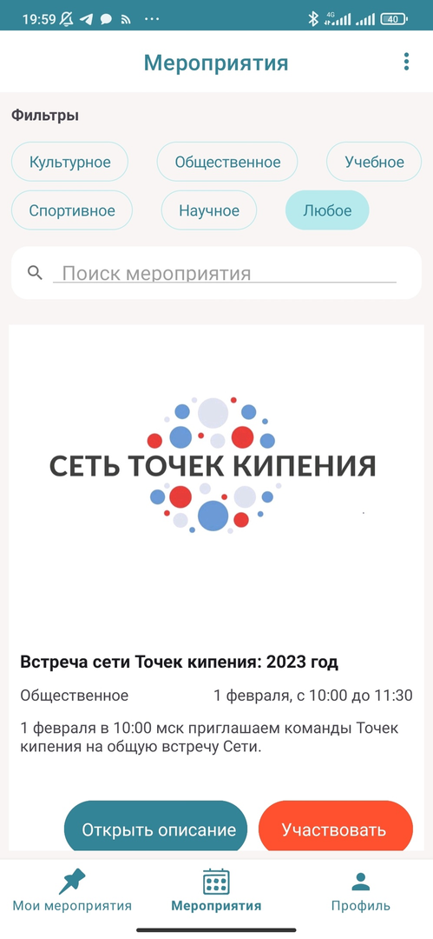
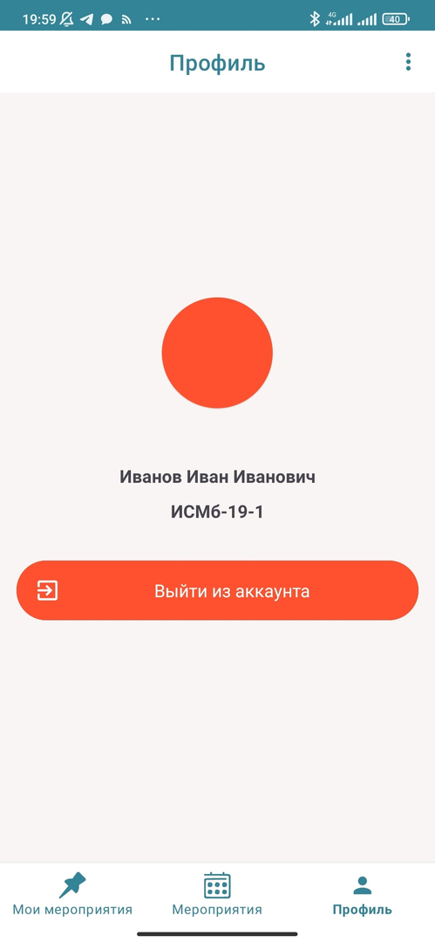
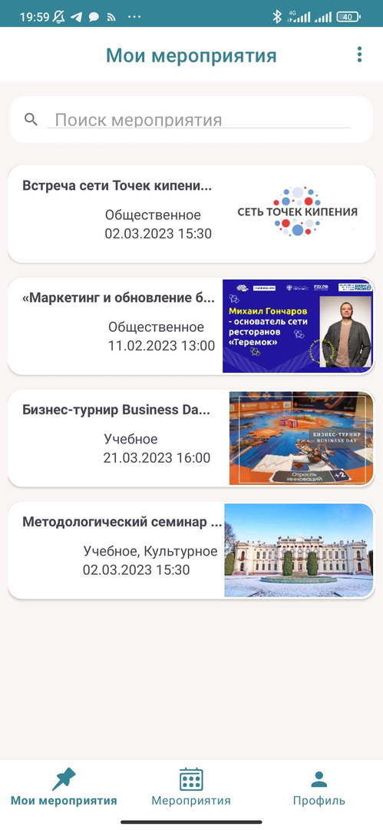
ДЕМОНСТРАЦИЯ МОБИЛЬНОГО ПРИЛОЖЕНИЯ

Slide 10
Работа ведется параллельно в неостанавливающемся анализе текущих модулей
Подготовлены макеты, ведется разработка Web-приложения
Ведется разработка мобильного приложения
ЗАКЛЮЧЕНИЕ
Этапы проектирования и разработки документируются

Slide 11

ПЛАНЫ НА БУДУЩЕЕ
Закончить разработку текущих модулей
Закончить анализ модулей "Формирование заявки" и "Проверка заявки"
Приступить к разработке оставшихся модулей

Slide 12

Наработки

Slide 13
Приложение

Slide 14
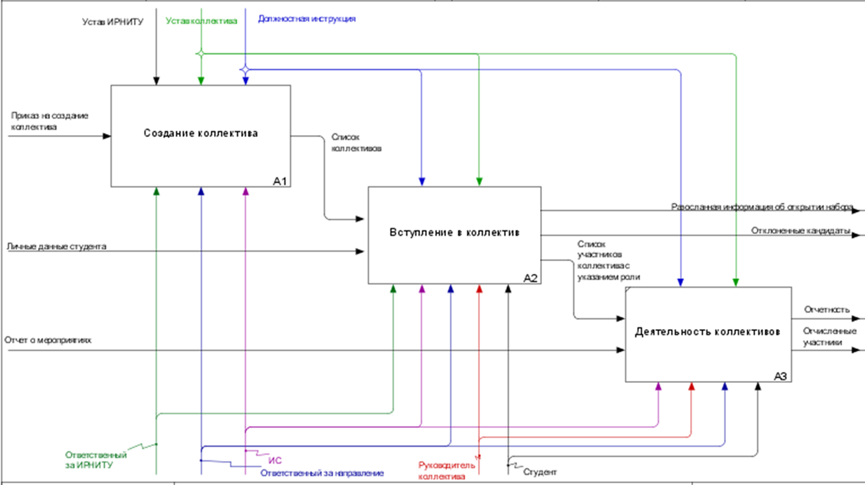
IDEF-0 "Коллективы"

Slide 15
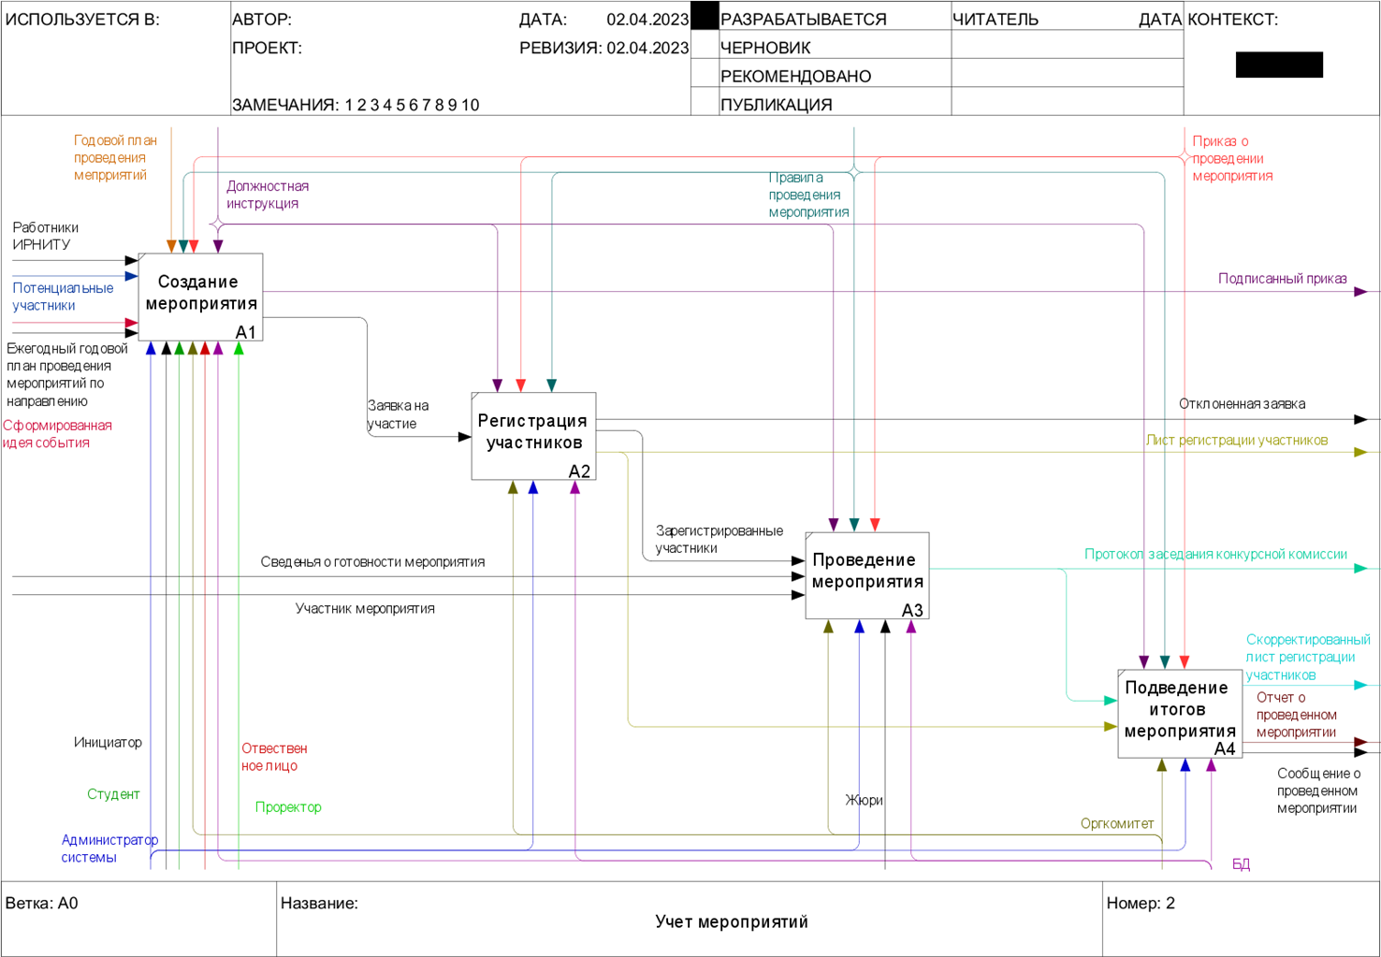
IDEF-0 "Мероприятия"

Slide 16
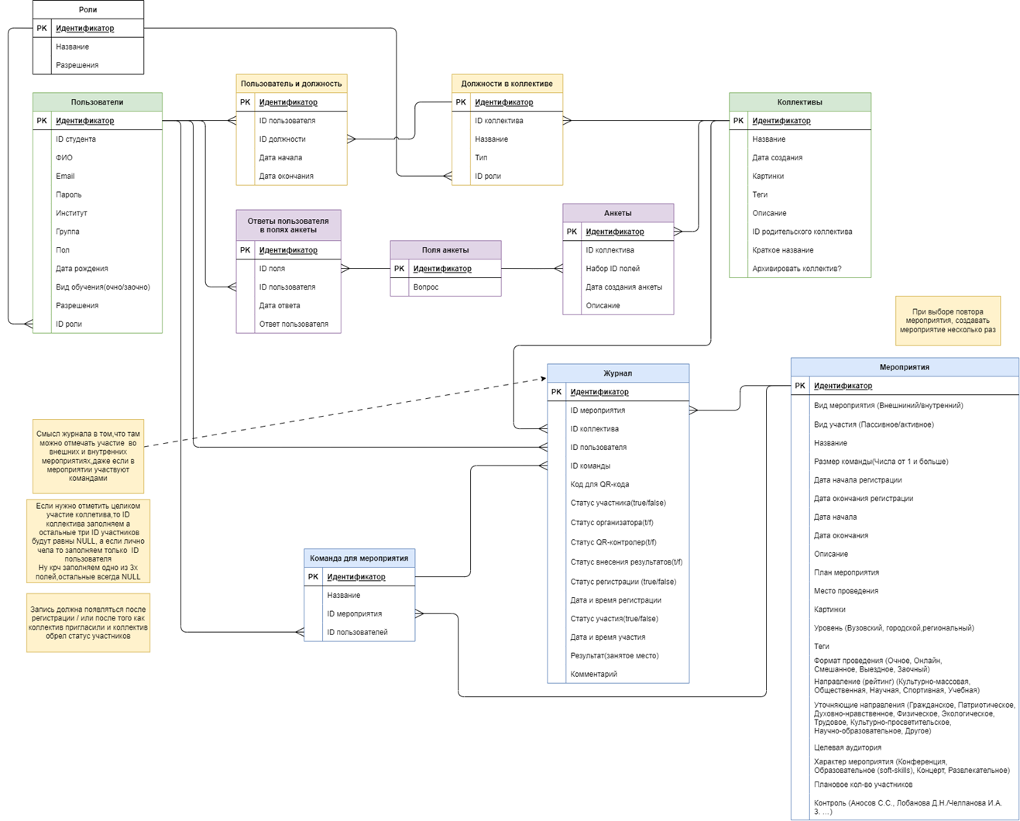
База данных

Slide 17






Стек технологий
Frontend
Backend
Mobile

Slide 18
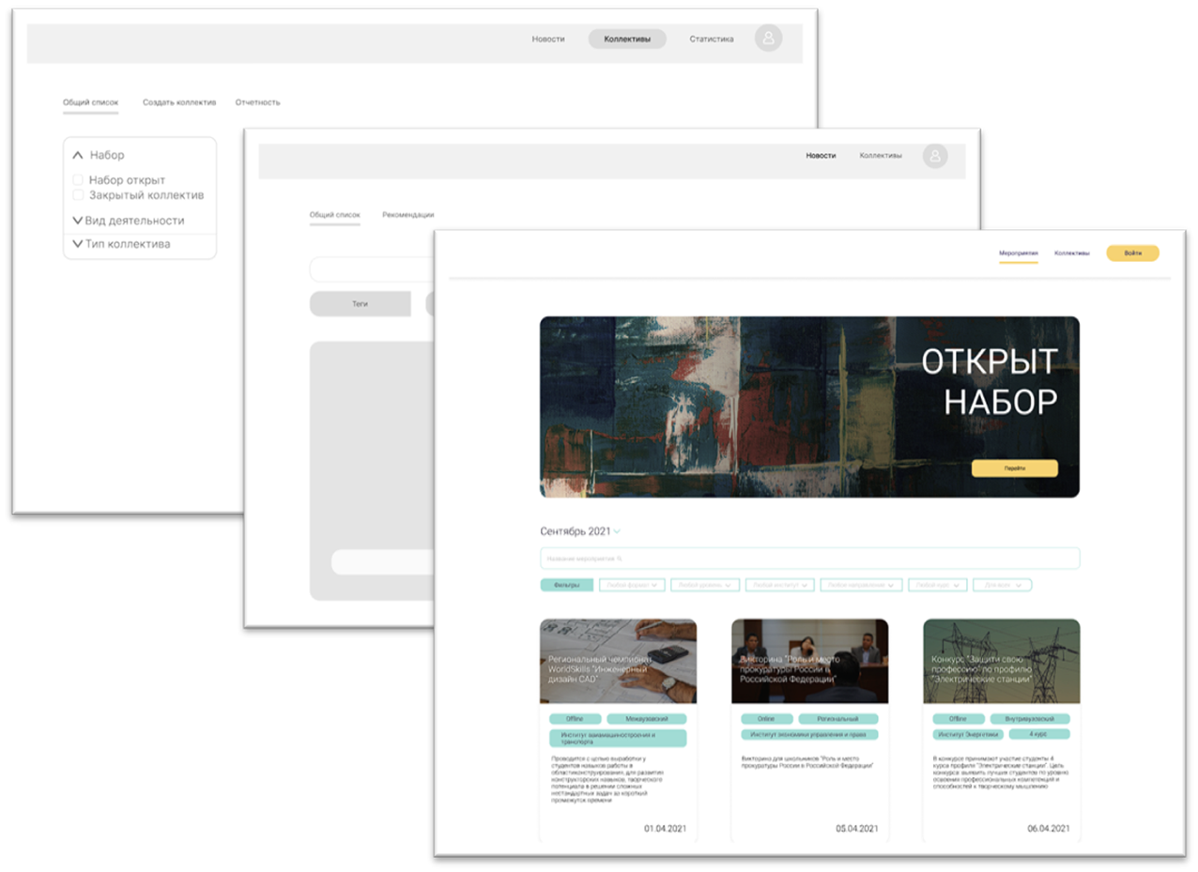
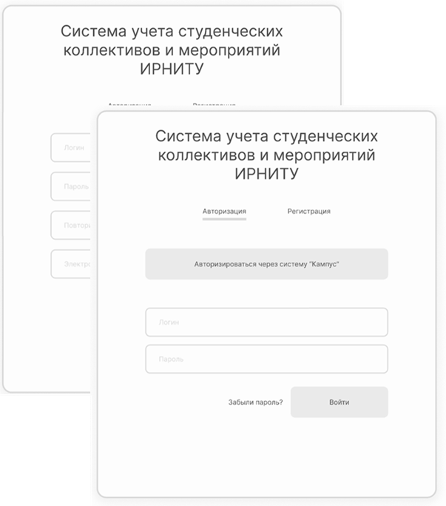
Макеты интерфейса

Slide 19
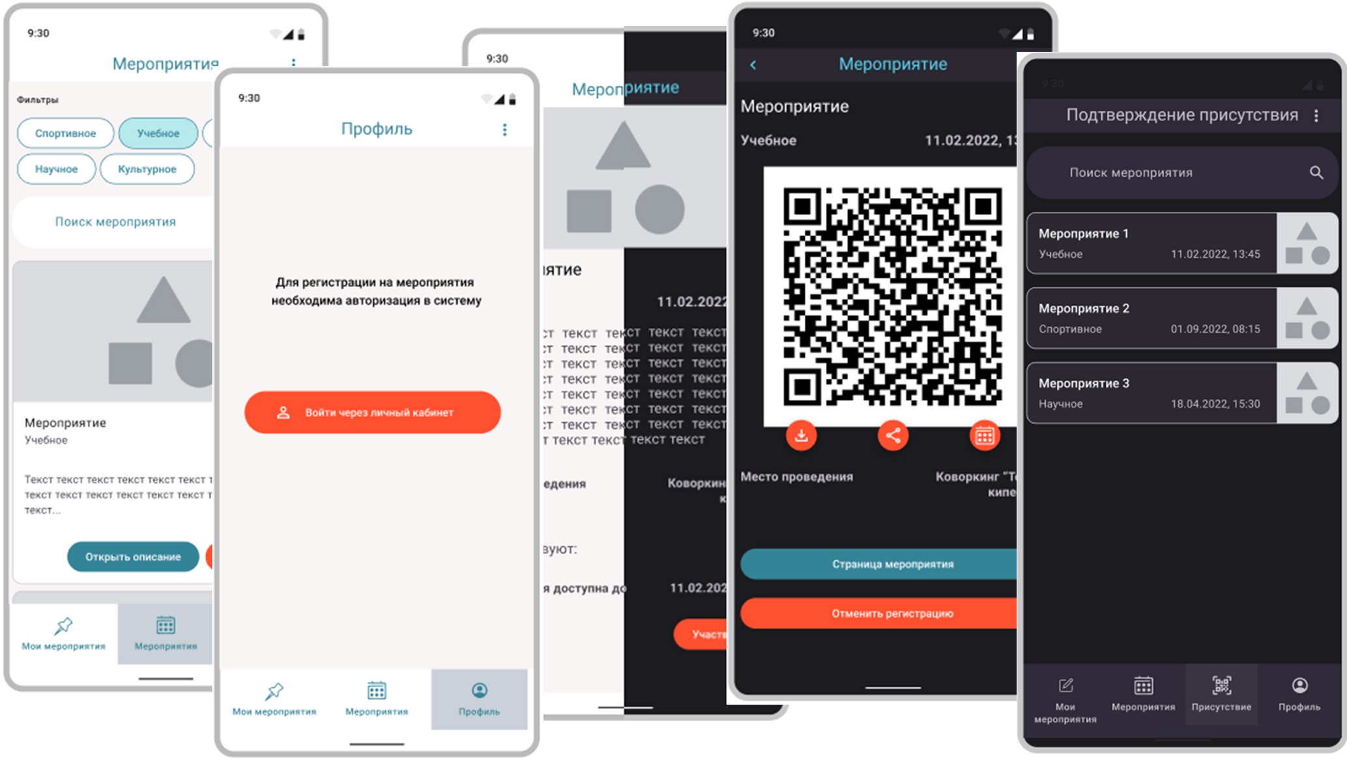
Макеты интерфейса

